Slide 1


الحركة في بعدين

Slide 2
مقدمة عن الحركة في بعدين
(X) والرأسي (Y) الحركة في بعدين هي حركة الجسم على مستوى مستوٍ له بعدان: الأفقي.
مثال: رمي كرة، حركة سيارة على طريق منحني، حركة قذيفة.
تختلف عن الحركة في بعد واحد لأنها تتضمن مكونين مستقلين للحركة.

Slide 3
مكونات الحركة في بعدين
(X) المكون الأفقي
يمثل الحركة على طول المستوى الأفقي.
عادةً يكون ثابت السرعة إذا تجاهلنا الاحتكاك.
(Y)المكون الرأسي):
يمثل الحركة على طول المحور العمودي.
(g = 9.8 م/ث²) تتأثر بتسارع الجاذبية .

Slide 4
أنواع الحركة في بعدين
(Projectile Motion):الحركة القذفية
جسم يُرمى بزاوية معينة بالنسبة للأفق.
مثال: كرة تُرمى في الهواء.
(Circular Motion) الحركة الدائرية)
على مستوى أفقي
جسم يتحرك في دائرة.
مثال: كرة مربوطة بخيط تدور في الهواء.
(Combination Motion) الحركة المركبة :
مزيج من الحركتين الأفقي والرأسي.
مثال: سيارة تتحرك على طريق مائل.

Slide 5
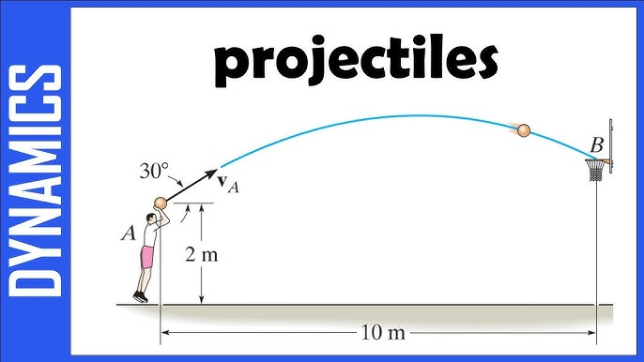
المعادلات الأساسية للحركة في بعدين
الحركة القذفية:
𝑥 = 𝑣 𝑥 ⋅ 𝑡 المسافة الأفقية:
𝑦 = 𝑣 𝑦 ⋅ 𝑡 − 1 2 𝑔 𝑡 2 المسافة الرأسية
السرعة الأفقية: 𝑣 𝑥 = 𝑣 cos ⁡ 𝜃
السرعة الرأسية: 𝑣 𝑦 = 𝑣 sin ⁡ 𝜃 − 𝑔 𝑡

Slide 6
أمثلة تطبيقية
مثال 1: رمي كرة بسرعة 20 م/ث بزاوية 30°
إيجاد المدى الأقصى والارتفاع الأقصى.
مثال 2: سيارة تتحرك على طريق مائل بسرعة معينة
حساب مكونات السرعة الأفقية والرأسية.

Slide 7
نصائح لحل المسائل
افصل المكونات الأفقية والرأسية دائمًا.
استخدم المعادلات الصحيحة لكل مكون.
تذكر أن التسارع الأفقي = 0 إذا تجاهلنا الاحتكاك.
استخدم رسم تخطيطي دائمًا لتسهيل فهم المسألة.

